Slide 1

بِسْمِ اللّهِ الرَّحْمَنِ الرَّحيمِ
اخلاق در پژوهش
گروه اخلاق پزشکی
دانشکده پزشکی دانشگاه شاهد

Slide 2
اهداف
از دانشجوي پزشكی انتظار می رود در پايان کلاس بتواند:
كاربرد اصول چهارگانه اخلاق پزشكی را در حيطه آموزش و پژوهش
تشريح كند.
به عنوان يك دانشجوي در حال تحصيل، اين اصول را در هنگام مواجهه با بيماران به كار بندد.

Slide 3
فضایل اخلاقی دانشجو پزشکی
احترام و ادب متناسب با جایگاه اساتید
فعال و کوشا بودن از جنبه علمی و عملی
رعایت اخلاق در سلوک با بیماران واطرافیان بیمار
آشنایی با اصول اخلاق پزشکی در حیطه آموزش و پژوهش پزشکی
و به کار بستن این اصول در هنگام مواجهه

Slide 4
اخلاق پزشكی
ارايه خدمات سلامت
پژوهش هاي پزشكی
آموزش پزشكی

Slide 5
پژوهش
اهمیت و جایگاه
از اهداف اصلی نظام های آموزشی
شاخصه ها ومولفه های مهم ارزیابی نظام های آموزشی
رشد علمی جامعه

Slide 6
فضایل اخلاقی در پژوهش
نیت و انگیزه
شجاعت و شهامت
امانت داری
صداقت و حقیقت جویی
نشاط در تحقیق
پژوهش گروهی

Slide 7
آسیب شناسی اخلاقی در پژوهش
شهرت زدگی
شتاب زدگی
دخالت دادن خواسته های شخصی
و.....

Slide 8
اخلاق در پژوهش
هر علمي بايد تابع ارزش‏هاي اخلاقي باشد
انتخاب‏هاي ما در مسير حركت علمي تابع چهار چوب فكري ما از «بايد‏ها» و «نبايدها» است.

Slide 9
اخلاق پزشكي و اصول آن
اخلاق به منزله آيين نامه اي است كه انسان موظف است به لحاظ انسان بودن آن را رعايت كند، چرا كه انسان براي بازگشت به كرامت واقعي و حقيقي خود به اخلاق نيازمند است.

Slide 10
اخلاق در پژوهش
تاريخچه برخي از مسائل اخلاقي در تحقيقات قرن حاضر:
مسائل اردوگاههاي آلمانها درسال 1943 –1945 (واكسن تيفوس ومرگ هزارنفر)
تزريق خون آلوده در مؤسسه روبرت كخ به 40 نفر
انتقال پشه‏هاي آنوفل از مردابها به اردوگاهها براي آزمايش بيماري مالاريا
وارد كردن سنگ و شيشه به زخمها و جراحات ايجاد شده براي بررسي اثر سولفاميد
مرگ بسياري از دوقلوها براي بررسي اثرات ژنتيك
تلاش آمريكاييها براي كشف واكسن شيگلا و استفاده از آن در افراد عقب افتاده
مرگ 700 نفر از ژاپنيها براي تلاش پژوهشگران ژاپني در مورد بيماري طاعون

Slide 11
تحقيق در وضعيت رعايت اصول اخلاق در ايران
بررسي ميزان رعايت معيارهاي اخلاق پزشكي در 51 پايان‎نامه تحقيقاتي كارآزمايي باليني انجام شده از سال 73 تا 76 در بيمارستانهاي دانشگاه علوم پزشكي تهران
اشكالات
تنها در (8%) شركت كنندگان از اينكه در يك پژوهش دخالت داشته‏اند مطلع بوده‏اند.
در (2 %) به موافقت كتبي يا شفاهي اشاره شده است (متن موافقت‏نامه موجود نبود)
تنها در يك مورد مركزي براي پرسشهاي احتمالي بيماران پيش‏بيني شده بود كه بيمار در صورت نياز مي‏توانست با تلفن تماس گيرد.

Slide 12
تحقيق در وضعيت رعايت اصول اخلاق در ايران
در (32%) دارونما مصرف شده بود كه ميزان آگاهي شركت كنندگان 5% بوده است.
هزينه‏هاي درمان: در 80 % موارد توسط بيمار هزينه شده بود
در 9/3% حمايت درماني به عنوان خدمات ارائه شده در ازاي شركت در تحقيق مشهود بود.
در7% مطالعه براي اولين بار در ايران انجام شده بود و در 9% نمونه آن در مطالعات غير از ايران بوده است .
بررسي ميزان رعايت معيارهاي اخلاق پزشكي در پايان‎نامه هاي تحقيقاتي كارآزمايي باليني مجله علمي نظام پزشكي دوره هفدهم 1378

Slide 13
تحقيق در وضعيت رعايت اصول اخلاق در ايران
تحقيق در وضعيت رعايت اصول اخلاق در ايران
مواد و روشها: این مطالعه توصیفی بر روی 25 تحقیق انجام شده بصورت پایان نامه و کارآزمائی بالینی در سال 1380در دانشگاه علوم پزشکی بابل صورت گرفت.
یافته ها :
فقط در 16% موارد ملاحظات اخلاقی رعایت گردید
34 % موارد سوژه ها از پژوهش آگاهی داشتند،
در 16% موارد موافقت نامه های کتبی دریافت گردید .
در 28 % موارد احتمال بروز عارضه جدی وجود داشت،
در 61% موارد هزینه ها توسط سوژه ها تأمین گردید.
میزان رعایت اخلاق پزشکی در پایان نامه ها و کارآزمایی های بالینی در دانشگاه علوم پزشکی بابل، 1380

Slide 14
ضوابط و استانداردهاي اخلاقي پژوهش روي انسان
ملي
بين المللي
آئین نامه اخلاق در پژوهش (1370)
کدهای حفاظت آزمودنی انسانی
در پژوهش های پزشکی (1378)
آيين نامه بازنگري شده كميته هاي منطقه اي اخلاق در پژوهش هاي علوم پزشكي(1383)
قانون نورنبرگ (1947)
بیانیه هلسینکی (1964) ... (2000)
دستورالعمل WHO(2002)

Slide 15
مراحل يك پژوهش باليني:
گزينش موضوع تحقيق
بيان مسأله
بازنگري مدارك موجود
ارائه هدفها و فرضيات
تهيه طرح و روش شناسي (متدولوژي) تحقيق
آماده كردن زمينه اجرايي طرح
انتخاب نيروي انساني و نيز مشاوران
مديريت، نظارت و ارزشيابي طرح
جمع‏آوري داده‏ها و تجزيه و تحليل دستاوردها
استفاده ا زنتايج و انتشار آنها

Slide 16
اهم مسائلي كه بايد كه در هر تحقيق مدنظر قرار گيرد :
1- توجه به اولويتها و نيازهاي اصلي
2- در مرحله انتخاب موضوع تحقيق و بيان مسئله
  پذيرش موضوع پژوهش توسط جمعيت مورد مطالعه
  در نظر گرفتن باورها، رفتار و سنتهاي جامعه
  ارائه درست داده‏هاي ديگران

Slide 17
اهم مسائلي كه بايد كه در هر تحقيق مدنظر قرار گيرد :
3- در مرحله بازنگري مدارك موجود
  رعايت صداقت و امانت علمي
  رعايت بي طرفي و پرهيز از گرايشهاي خاص
  ذكر اطلاعاتي كه ممكن است با نظر پژوهنده موافق نباشد
  ذكر نام ساير پژوهشگراني كه در همان زمينه تحقيقاتي انجام داده‏اند
  عدم استفاده از منابع مشكوك و فاقد اعتبار لازم

Slide 18
اهم مسائلي كه بايد كه در هر تحقيق مدنظر قرار گيرد
3- در مرحله برنامه‏ريزي و اجراي تحقيق
  استفاده از جديدترين روشهاي تحقيق جهت اخذ نتيجه
  عدم استفاده انحصاري از روشهايي كه با خواسته‏هاي پژوهشگر همسو شود.
4- در زمينه نيروي انساني ومديريت
  توجه به رفاه اعضاي گروه تحقيقاتي
  مراقبت به منظور جلوگيري از سوء استفاده اعضاي گروه تحقيقاتي از افراد يا اجتماع مورد بررسي
  دقت در حسن استفاده از بودجه و وسايل

Slide 19
اهم مسائلي كه بايد كه در هر تحقيق مدنظر قرار گيرد :
5- در مرحله تجزيه و تحليل، گزارش و انتشار نتايج
رعايت صداقت هنگام تجزيه و تحليل نتايج و عدم تحريف دستاوردها در جهتي كه با خواسته‏هاي پژوهشگر همسو شود.
محرمانه نگه‏داشتن اطلاعات و نام افراد مورد بررسي
انتشار نتايج به زبان ساده به گونه‏اي كه نتايج حاصله قابل استفاده كليه دست اندركاران باشد.
رعايت حرمت افراد يا اجتماع هنگام بحث و تفسير نتايج
در اختيار گذاردن نتايج به مسئولان در سطوح مختلف

Slide 20
قانون نورنبرگ:
رضايت انسان مورد آزمايش، بطور مطلق بايد باطيب خاطر باشد.
آزمايش بايد طوري باشد كه نتايج مفيد و پرثمري براي جامعه داشته باشد و در عين حال از راهها و وسايل ديگر امكان دست يافتن به آن نبوده باشد.
آزمايش بايد بر اساس نتايج بدست آمده بر روي حيوانات آزمايشگاهي و اطلاعات مكتسبه از وضع طبيعي و مشكلات بيماري باشد.
آزمايش بايد طوري ترتيب داده شود كه از هر گونه آزار جسمي و روحي اجتناب گردد.
نبايد هيچ گونه آزمايشي كه در آن دليلي بر مرگ و يا جراحات عليل كننده باشد انجام گيرد.

Slide 21
قانون نورنبرگ:
بايد مقدمات يا تمهيدات لازم و كافي تدارك گردد تا سوژه مورد تجربه را، حتي از خطرات احتمال بسيار دور مانند جراحات، عليلي و مرگ محفوظ نمود.
آزمايش بايد فقط بوسيله دانشمنداني كه از نظر اخلاقي و عملي صلاحيت دارند انجام گيرد.
در جريان آزمايش، انسان مورد آزمايش بايد آزادي كامل داشته باشد تا هر وقت احساس نمود كه ادامه آزمايش از نظر جسمي و روحي براي وي غير ممكن است آن را قطع نمايد.
در جريان آزمايش دانشمند آزمايش كننده بايد آمادگي داشته باشد كه هر وقت حدس زد،‌ با وجود مهارت و دقت كافي، ادامه آزمايش احتمالاً به جراحت و يا عليلي سوژه منجر خواهد شد آن را قطع نمايد.

Slide 22

اصول اساسي بيانيه هلسينكي
انجام تحقيق بيومديكال بر روي انسان بايستي با موازين پذيرفته شده علمي تطبيق داشته باشد
بر اساس تجربيات آزمايشگاهي و حيواني كافي و شناخت كامل از اطلاعات علمي موجود تدوين شود.
طراحي و اجراي هر روش آزمايشگاهي روي انسان بايد به روشني در يك پروتكل تحقيقاتي تدوين شده و توسط يك كميته مستقل بررسي و تصويب شود.
تحقيقات بيومديكال روي انسان بايد منحصراً توسط افرادي كه از نظر علمي صلاحيت دارند و زير نظر پزشكي كه از نظر باليني كارآمد باشد انجام گيرد.

Slide 23
اصول اساسي بيانيه هلسينكي
5. تحقيق بيومديكال روي انسان تنها در صورتي موجه است كه اهميت هدف تحقيق بر خطرات انجام آن برتري داشته باشد.
6.هر تحقيق بيومديكال روي انسان بايد قبلاً به دقت ارزيابي شده باشد به گونه‏اي كه خطرات قابل پيش‏بيني با منافع احتمالي آن براي افراد مورد آزمايش يا ديگران مقايسه و سنجيده شود.
7. حق فرد مورد آزمايش براي حفظ حيثيت او بايد محفوظ باشد.
8. پزشك بايد در انتشار نتايج صحت اطلاعات را رعايت كند.

Slide 24
آئین نامه اخلاق در پژوهش های علوم پزشکی (1383) :
كدهای اخلاقی حفاظت از آزمودنی انسانی در پژوهش های علوم پزشکی
شامل مقدمه و 30 رهنمود:
  رضایت آزمودنی (15 رهنمود)
  سود و زیان (6 رهنمود)
  جبران خسارت (2 رهنمود)
  رازداری (1 رهنمود)
  انتخاب آزمودنی، گروههای خاص (5 رهنمود)
  گزارش نتایج تحقیق (1 رهنمود)
”تضمين كننده رعايت اين اصول (كدها) همانا تقوا ، احساس مسئوليت و تعهد اخلاقي محققين محترم مي باشد.“

Slide 25
كميته اخلاق در پژوهش
مسؤوليت دايمي نظارت بر اجراي اخلاقي پژوهش
بايد حامي حقوق و سلامت تك‌تك افراد شركت‌كننده در مطالعه باشد و توجه خاص به شركت‌كنندگان آسيب‌پذير داشته باشد.

Slide 26
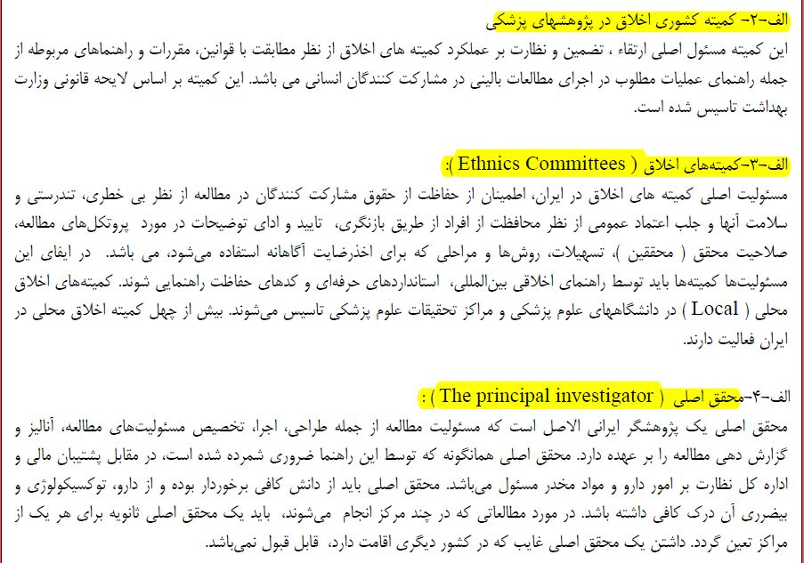

Slide 27
شرح وظايف و محدوده اختيارات كميته اخلاق
در پژوهش هاي علوم پزشكي
ماده سه و چهار آيين نامه اجرايي كميته اخلاق در پژوهش

Slide 28
1- بررسي طرح هاي تحقيقاتي علوم پزشكي از حيث ملاحظات شرعي، حقوقي و اخلاق از قبيل:
رضايت آزمودني، رعايت حقوق آزمودني، حفظ آزمودني از خطرات احتمالي تحقيق، رعايت رازداري،
مراعات حقوق همكاران، استفاده صحيح از اطلاعات، حفظ ارزشهاي اسلامي در انتخاب موضوع و روند
انجام تحقيق و ...
تبصره يك: كليه پايان نامه هاي دوره دكتري تخصصي و فوق تخصصي و PhDدوره های
مختلف پزشكي كه داراي سوژه هاي انساني مي باشند مي بايست مصوبه كميته منطقه اي اخلاق در
پژوهش را اخذ نمايد.
تبصره دو: ساير پايان نامه هاي دانشجويي داراي سوژه هاي انساني با نظر شوراي پژوهشي مربوطه
در صورت نياز به كميته منطقه اي اخلاق در پژوهش ارائه و مورد بررسي قرار مي گيرد.
2- كليه طرح ها و پايان نامه هايي كه به صورت طرح ملي پذيرفته مي شود و طرح هايي كه داراي
همكار(چه از نظر تأمين منابع مالي و يا نيروي انساني) با شخص و يا مراكز حقيقي يا حقوقي خارج مي
باشند، علاوه بر اخذ موافقت نامه كميته منطقه اي مي بايست تأييديه كميته كشوري اخلاق در پژوهش
هاي علوم پزشكي را نيز كسب نمايد.

Slide 29
كميته اخلاق در پژوهش
آخرين كارنامه پژوهشي (CV) محقق
مستنداني كه كميته ممكن است بدانها نياز داشته باشد.
اطلاعات مرتبط با پرداخت به شركت‌كنندگان و جبران هزينه‌هاي آنان
اطلاعات در مورد بي‌ضرر بودن فرآورده
كتابچه راهنماي پژوهشگران (اطلاعات باليني و غيرباليني مرتبط با فراورده‌ مورد تحقيق)
اطلاعات مكتوب ارائه شده به افراد شركت‌كننده
اين كميته بايد دسترسي به مستندات زير داشته باشد:

Slide 30
اخلاق در پژوهش
چهار اصل كليدي براي راهنمايي در تصميم‌گيريهاي اخلاقي
  احترام به فرد و اختياراو
  سودمندي
  عدم ضرررساني
  عدالت

Slide 31
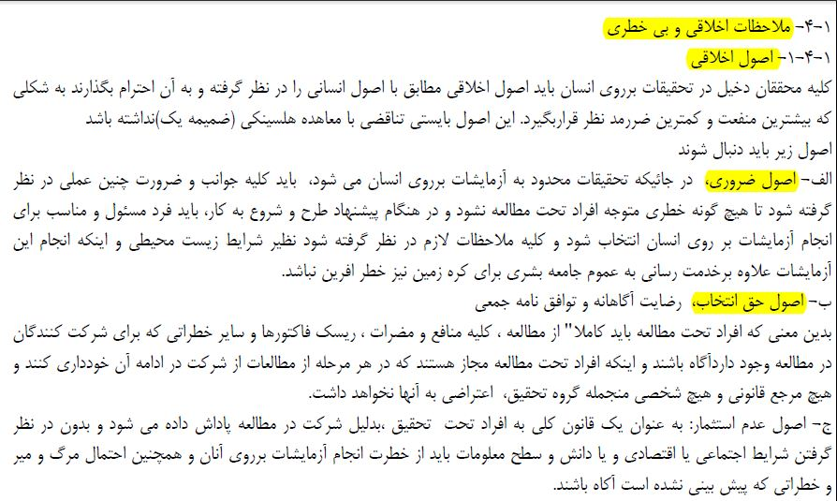

Slide 32
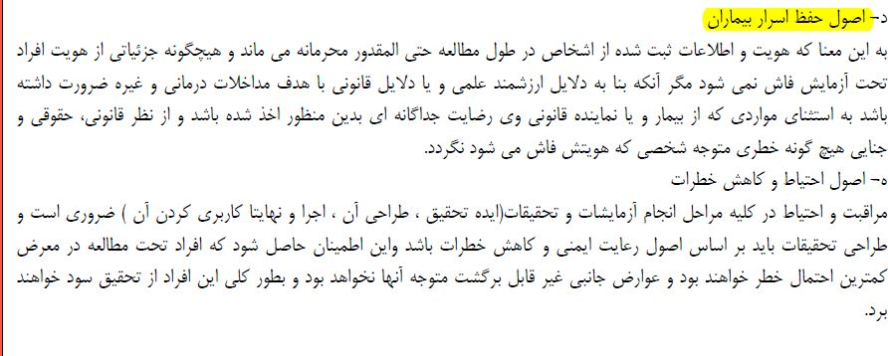

Slide 33
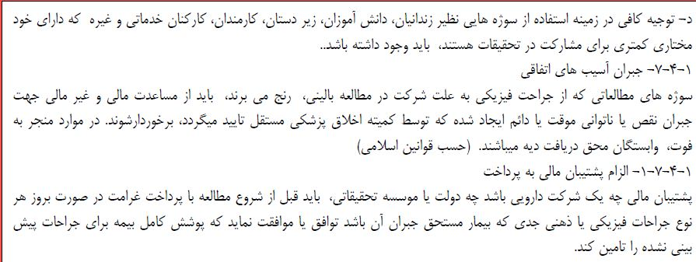

Slide 34
رضايت معتبر (informed consent)
ارائه اطلاعات کتبي و شفاهي
زبان قابل فهم
فرصت پرسيدن سئوالات
عدم فريب و تهديد سوژه
فرصت تصميم گيري
ظرفيت تصميم گيري
داشتن اطلاعات کافي
انتخاب آزادانه

Slide 35
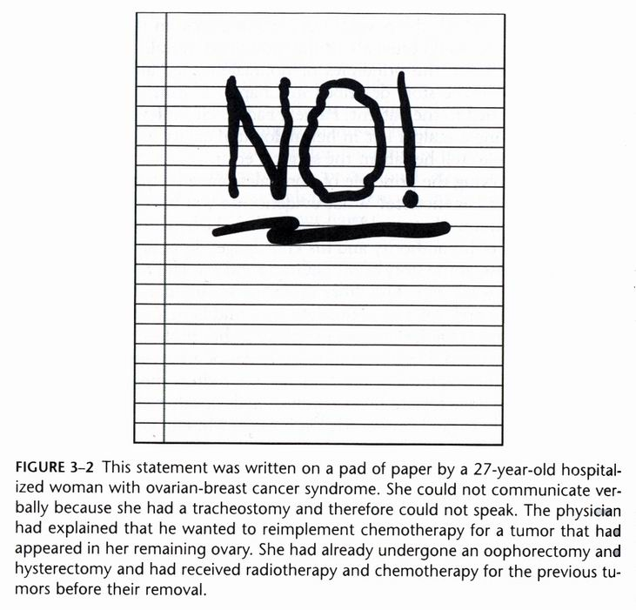
رضايت آزادانه و آگاهانه
احساس حق شناسي
ترس از رنجش
ترس از دريافت درمان ناکافي
انگيزه مالي
اميدهاي غير واقع گرايانه

Slide 36
رضايت معتبر (informed consent)
8 مؤلفه رضايت معتبر
  مشخص نمودن اينكه يك طرح تحقيقاتي است،
  شرح خطرات و مشكلاتي
  فوايد بالقوه طرح براي شركت كنندگان يا سايرين
  شرح درمانهاي جايگزين ديگربراي آن حالت خاص
  شرح اين كه اطلاعات طرح محرمانه خواهد ماند
  شرح چگونگي جبران لطمات احتمالي
  شرح چگونگي تماس براي دريافت اطلاعات بيشتر
  شرح اينكه شركت در مطالعه اختياري است و خروج از آن سبب محروميت از ساير درمانها نخواهد شد.

Slide 37
رضايت معتبر (informed consent)
5 مؤلفه ديگر
بيان اينكه ممكن است خطرات پيش‏بيني نشده ديگري براي فرد شركت كننده (يا جنين در صورت تحقيق در فرد باردار) وجود داشته باشد
مواردي كه محقق ممكن است شركت كننده را از مطالعه خارج كند
هزينه‏هاي اضافي كه شركت كننده بايد بپردازد
مراحل خروج از مطالعه در صورت تمايل شركت كننده
جزئيات تعداد شركت كنندگان در مطالعه

Slide 38
عنوان طرح پژوهشي: |  | نام مجري يا مجريان طرح:
معرفي پژوهش
مزايا
خطرات
جبران خطرات
نمونه گيري،دارودرماني يا ساير خدمات(ذکرشود)
محرمانه بودن
پاسخگويي به پرسشها
حق انصراف درخروج ازمطالعه | شرکت من درمطالعه کاملاً اختياري است وآزاد خواهم بود که از شرکت درمطالعه امتناع نموده يا هرزمان مايل بودم بدون آنکه تغييري درنحوه رفتار پزشک درمانگر يا نحوه درمان ومراقبت ازبيماري اينجانب ايجاد شود ازپژوهش مذکور خارج شوم.
((رضايت)) اينجانب با آگاهي کامل ازموارد فوق رضايت ميدهم که به عنوان يک فرد مورد مطالعه درپژوهش به سرپرستي شرکت نمايم . کليه اطلاعاتي که از من گرفته ميشود ونيز نام من محرمانه باقي خواهد ماند ونتايج تحقيقات به صورت کلي ودرقالب اطلاعات گروه مورد مطالعه منتشر ميگردد ونتايج فردي درصورت نياز بدون ذکر نام ومشخصات فردي عرضه خواهد گرديد وهمچنين برائت پزشک يا پزشکان اين طرح را ازکليه اقدامات مذکور دربرگه اطلاعاتي درصورت عدم تقصير درارائه اقدامات اعلام ميدارم. اين موافقت مانع ازاقدامات قانوني اينجانب درمقابل (نام واحد ذکر گردد) درصورتي که عملي خلاف وغير انساني انجام شود نخواهد بود. امضاء واثر انگشت فرد مورد پژوهش نام و نام خانوادگي وامضاء شاهد امضاء پژوهشگر

Slide 39
موارديکه نياز به گرفتن رضايت ندارد
کاليبراسيون تجهيزات
بهبود روشهاي تشخيصي
استفاده از نمونه هاي گمنام

Slide 40
استفاده از پرونده هاي پزشکي در پژوهش
هدف مطالعه و روش حفظ رازداري بايد به کميته اخلاق ارائه شود
نام و سمت افرادي که به اطلاعات دسترسي دارند مشخص باشد و فرم رعايت اصل رازداري را امضا کرده باشند
زمان دسترسي به پرونده ها محدود و مشخص باشد
انتقال اطلاعات از پرونده به فايل پژوهشي بصورت
کد گذاري شده باشد

Slide 41
تهيه بانک اطلاعات از بيماران براي مقاصد پژوهشي
حذف نام و نشاني و تاريخ تولد و...
کد گذاري
افراد مجاز و شرايط Decoding
در موارد بيماريهاي خاص و حالات رواني که فاش شدن ميتواند بر وضعيت زندگي بيمار تاثير بگذارد
اخذ رضايت آگاهانه لازم است.

Slide 42


کدهای اخلاق در پژوهش در ايران
آيين نامه اجرايي اصول اخلاقي در پژوهش هاي علوم پزشكي
راهنماي اخلاقي پژوهش بر گروههاي خاص
نكات اخلاقي در پژوهش بر روي ناتوان‌هاي ذهني
اصول اخلاقي در پژوهش بر روي اطفال
راهنماهاي اخلاقي در پژوهش بر روي زنان حامله و نوزادان
موارد اخلاقي در پژوهش بر روي موارد اورژانس
نكات اخلاقي براي انجام پژوهش بر روي زنداني‌ها
راهنماي اخلاقي پژوهشهاي پيوند عضو و بافت
راهنماي اخلاقي كار آزماييهاي باليني
راهنماي اخلاقي پژوهشهاي ژنتيك
راهنماي اخلاقي پژوهش بر حيوانات
راهنماي اخلاقي پژوهش بر گامت و جنين
http://mehr.tums.ac.ir/code.asp

Slide 43
اصول اخلاقي در پژوهش هاي علوم پزشكی
كسب رضايت آگاهانه
در هر بررسي انساني الزامي مي باشد. در مورد تحققات مداخله اي اين رضايت بايد به شكل كتبي باشد.
هيچ توجيهي براي به مخاطره انداختن بي مورد يك انسان و يا محدود
كردن اختيارات وجود ندارد.
رضايت فرد بايد آگاهانه و داوطلبانه باشد
رفتارهايي مانند تهديد، وسوسه و يا اجبار موجب ابطال رضايت شركت ‌كنندگان مي شود.

Slide 44
اصول اخلاقي در پژوهش هاي علوم پزشكی
در تمام تحقيقات پزشكي اعم از درماني وغير درماني محقق موظف است فرد مورد تحقيق را از طول مدت پژوهش، روش بكار گرفته شده، فوايد و زيانهاي بالقوه طرح به نحو مناسبي آگاه سازد.
شركت كننده بايد بداند كه مي تواند هر لحظه كه بخواهد از بررسی كنار بكشد و بايد درباره خطرات و زيانهاي بالقوه ناشي از ترك (زودرس) بررسي آگاه و پشتيباني شود.
محقق همچنين مي بايست پاسخ قانع كننده اي به تمامي سوالات افراد مورد تحقيق بدهد. اين موارد بايد در رضايت نامه فرد مورد تحقيق منعكس شود.

Slide 45
اصول اخلاقي در پژوهش هاي علوم پزشكی
قبل از اينكه هر تحقيق پزشكي شروع شود فعاليتهاي مقدماتي جهت به حداقل رساندن زيان محتمل توسط افراد مورد تحقيق وتضمين سلا مت آنها بايد انجام شود.
هر شركت كننده بايد تحت پوشش بيمه شخصي قرار بگيرد.
تمامي محققان نيز بايد از لحاظ جبران خسارت تحت پوشش بيمه قرار بگيرند.

Slide 46
اصول اخلاقي در پژوهش هاي علوم پزشكی
نمونه مورد بررسي نيز بايد آگاه شود كه كل خصوصيات تحقيق فقط هنگام تكميل آن به اطلاعش خواهد رسيد.
محقق مسئول مستقيم و موظف به اطلاع رساني است: اطلاع رساني از طريق اشخاص ثالث محقق را از اين مسئوليت مبرا نمي كند.
ورود شخصي كه از خصوصيات تحقيق بي اطلاع است به تحقيق ممنوع مي باشد .
نحوه گزارش نتايج پژوهش بايد ضامن حقوق مادي وغير مادي تمامي افراد مربوط به تحقيق باشد از جمله خود محقق يا محققان, افراد مورد بررسي و مؤسسه تحقيق كننده.

Slide 47
اصول اخلاقي در پژوهش هاي علوم پزشكی
در كار آزمايي هايي كه نياز به گروه مورد و شاهد دارد شركت كنندگان بايد آگاه باشند كه امكان دارد در حين بررسي به دنبال تقسيم تصادفي به يكي از دو گروه فوق وارد شوند.
تحقيق بر روي انسان فقط در صورتي توجيه پذير است كه مزاياي بيشتري از خطرات بالقوه تحقيق باشد. داوري اين امر بر عهده كميته اخلاق در تحقيقات پزشكي مي باشد كه با كمك نظارت متخصصين مربوطه به نتيجه در اين بابت مي رسد.

Slide 48
اصول اخلاقي در پژوهش هاي علوم پزشكی
قراردادن فرد مورد بررسي در معرض خطر يا زيان و به خاطر سرعت، سهولت كار، راحتي محقق، هزينه پائين تر و يا صرفا عملي بودن آن به هيچ وجه توجيه پذير نمي باشد.
هنگامي كه پژوهشي نمونه مورد بررسي خود را در معرض خطرات بالقوه قرار بدهد و افراد حاضر در اين نمونه از طبقات اقتصادي - اجتماعي پايين و يا كم سوادتر جامعه هستند، كميته ذيربط بايد اطمينان حاصل كند كه اين افراد از تبعات كار خود كاملا آگاه مي باشند.

Slide 49
اصول اخلاقي در پژوهش هاي علوم پزشكی
اگر فرد مورد بررسي از ماهيت دارويي كه براي وي تجويز شده بي اطلاع است، محقق بايد تدابير لازم جهت كمك رساني به فرد مورد بررسي در صورت لزوم و در شرايط اضطراري را تدارك ببيند.
هر نوع آسيب ناشي از شركت در تحقيق بايد طبق قوانين مصوب جبران خسارت شود.

Slide 50
اصول اخلاقي در پژوهش هاي علوم پزشكی
شركت زندانيان در تحقيقات بلامانع است مشروط بر اينكه نتايج تحقيق نيز اختصاصا شامل زندانيان باشد. كسب رضايت كتبي در اين مورد لازم است.
محقق نمي تواند از زندانيان بعنوان ”موارد ترجيحي“ جهت بررسي خوداستفاده كند صرفا به خاطر اينكه اين افراد هميشه براي اين موضوع در دسترس باشند.

Slide 51
اصول اخلاقي در پژوهش هاي علوم پزشكی
شركت افرادي كه اخلالات ادراكي داشته و يا از لحاظ قانون شخصا نمي توانند قراردادي بشوند مربوط به قيم ايشان مي باشد كه مي تواند از جانب اين افراد رضايت بدهد.
افرادي كه در حين تحقيق دچار اختلالات ادراكي و يا حالات روانپزشكي بشوند نيز شامل اين اصل می باشند و رضايت قبلي
باطل مي شود.
هنگامي كه طفلي به سن مسئوليت كامل قانوني مي رسد خود
او بايد شخصا رضايت كتبي جهت شركت در پژوهش را بدهد.

Slide 52
اصول اخلاقي در پژوهش هاي علوم پزشكی
انجام تحقيقات بر روي جنين ممنوع مي باشد مگر آنكه چنين تحقيقاتي برای خود جنين و يا مادرش نتايج مثبت و مفيدي داشته باشد. رضايت كتبي بايد هم توسط مادر و هم توسط قيم جنين در اين چنين مواردي ارائه شود.
هيچ ممنوعيتي براي انجام تحقيقات بر روي جنين سقط شده وجود ندارد مشروط بر اينكه قوانين اجرايي ذيربط رعايت شود.

Slide 53
ضمانت اجرایی

Slide 54
حقوق و اخلاق
رعايت اخلاق بويژه در حين انجام كارهاي تحقيقاتي واجب بوده و اصولی دارد كه پژوهشگر لازم است آنرا پياده نمايد.
چنانچه محقق دچار لغزش و خطايي سهوي شد مطابق بند و تبصره هايي كه در آيين نامه كميته اخلاقي وجود دارد محاكمه شده و عدالت را اجراء مي كنند.

Slide 55
آيين نامه اخلاق در پژوهش هاي علوم پزشكي (1383)
جزو مقررات قانوني (اصل138)
كه همه دست اندركاران پژوهش هاي پزشكي
(پژوهشگران هيات علمي و غير هيات علمي ، حمايت كنندگان پژوهش ، مسئولان دست اندركار پژوهش)
ملزم به رعايت آن هستند.

Slide 56
ضمانت اجراي آيين نامه اخلاق در پژوهش هاي علوم پزشكي (1383)
ماده 3 - كميته هاي اخلاق در پژوهش و موافقت آن ها به عنوان شرط پذيرش طرح هاي تحقيقاتي علوم پزشكي

Slide 57
اخلاق در پژوهش
آيا ممكن است بدون موافقت و مجوز كميته هاي اخلاق در پژوهش ، پژوهشي روي انسان انجام شود؟
درخواست ”مجوز كميته اخلاق در پژوهش
براي چاپ مقاله مربوط در نشريات

Slide 58
اخلاق در پژوهش
اگر پژوهشي انجام گرفت ولي ضوابط حفاظت از آزمودني انساني از آن مراعات نشده بود چه مي توان كرد؟

Slide 59
آيين نامه اخلاق در پژوهش هاي علوم پزشكي (1383)
از مصاديق (موازين قانوني) و (مقررات حرفه اي) است
كه عدم رعايت آن از سوي شاغلين حرفه پزشكي و وابسته
”تخلف“ محسوب مي شود و براي آن
در قانون مجازات هايي تعيين شده است.
تبصره (1) ماده (28) قانون سازمان نظام پزشكي جمهوري اسلامي ايران (فروردين 1383)

Slide 60
آيين نامه اخلاق در پژوهش هاي علوم پزشكي (1383)
كه از سوي وزارت بهداشت جهت اجرا به دانشگاه ها ابلاغ شده
جزو ”قوانين و مقررات دانشگاه“ محسوب مي شود و تخلف از
اجراي آن جزو تخلفات انتظامي هيات علمي دانشگاه ها است.
ماده(7)- بند(2) از قانون مقررات انتظامي هيات علمي دانشگاه ها ... مصوب اسفند 1364

Slide 61
راهنمای کشوری اخلاق در انتشار
آثار پژوهشی علوم پزشکی

Slide 62
نویسندگی
ماده‌ی۱-۱) شخصی نویسنده (یا یکی از نویسندگان) مقاله محسوب می‌شود که هر سه معیار زیر را داشته باشد:
۱- سهم قابل توجهی در حداقل یکی از فعالیت‌های زیر داشته باشد:
الف) ارایه‌ی ایده پژوهشی یا طراحی مطالعه،
ب) جمع‌آوری داده‌ها،
ج)آنالیز و تفسیر
۲- در نوشتن مقاله به صورت نوشتن پیش‌نویس مقاله و یا مرورنقادانه آن که منجر به اصلاح محتوای علمی مقاله گردد، نقش داشته باشد.
۳- مقاله‌ی نهایی شده را مطالعه و تأیید کرده‌ باشد.

Slide 63
نویسندگی
تبصره ۱:‌ در مواردی که فرد یا افرادی سهم قابل توجهی در فرآیند پژوهش یا نگارش مقاله داشته‌اند به نحوی که به نظر می‌رسد شایستگی درج نام به‌عنوان یکی از نویسندگان را داشته باشند:
اما تمامی سه معیار فوق در مورد آنها صادق نمی‌باشد، درج نام این فرد یا افراد به‌عنوان نویسنده با درخواست مکتوب نویسنده‌ی مسؤول و در صورت تأیید کمیته‌ی اخلاق دانشگاه یا مؤسسه‌ی محل انجام پژوهش بلامانع است.
نویسنده‌ی مسؤول موظف است که از موافقت دیگر نویسندگان دست‌نوشته با اضافه شدن نام این فرد یا افراد اطمینان حاصل کند.

Slide 64
نویسندگی
تبصره ۲:‌ اشخاص حقوقی و تیم‌‌های پژوهشی نیز مشمول معیارهای این ماده می‌گردند.
ماده‌ی( ۲-۱) : نام تمامی اشخاصی که معیارهای نویسندگی مقاله (منطبق با ماده‌ی یک این راهنما) را دارند باید به عنوان نویسنده در بخش نویسندگان مقاله آورده شود ،حتی اگر همکاری خود را با آن مرکز یا تیم پژوهشی قطع کرده باشند.

Slide 65
نویسندگی
ماده‌ی ۳-۱): افرادی که معیارهای نویسندگی مقاله بر طبق ماده‌‌ی یک این راهنما را ندارند، نباید به عنوان نویسنده معرفی شوند.
ماده ی۴-۱): تمامی نویسندگان باید مسؤولیت محتوای مقاله را در کلیه‌ی زمینه‌های زیر بپذیرند:
۱- صحت مطالب مندرج در مقاله ،
۲- پایبندی به راهنماهای اخلاقی عمومی و اختصاصی کشور
۳- اظهار تعارض منافع احتمالی خود بصورت مکتوب در هنگام ارسال مقاله.

Slide 66
دستورالعمل رسيدگي به تخلفات پژوهشي
در تحقيقات علوم پزشکي

Slide 67
چرا تخلفات پژوهشي؟؟؟....
مصاديق تخلفات پژوهشي ؟؟؟...

Slide 68
مصاديق تخلفات پژوهشي
  تقلب عمدي در ارائه نتايج پژوهشي و تخلف از استانداردهاي پژوهشي توسط کسي که حقيقت را مي داند
  سرقت معنوي
  داده سازي
  تحريف
  عدم رعايت کدهاي اخلاقي در تحقيقات علوم پزشکي
  عدم ذکر تعارض منافع (شرکت هاي دارويي)
  نويسنده پنهان (خريد و فروش پايان نامه، حذف نام همکاران، انجام تحقيقات توسط شرکت ها بجاي محققين و ....)
  نويسنده مهمان (کسب امتيازهاي پژوهشي بدون هيچ فعاليت پژوهشي)
  ...........

Slide 69
علل احتمالي بروز تخلفات در کشور
مثل ساير کشورها، در کشور ما هم به دليل اصراري که به انتشار مقالات و رشد علم وجود دارد،
اعضاي هيات علمي براي ارتقاء نيار به مقاله دارند.
دانشجويان براي رشد و ادامه تحصيل نياز به مقالات بيشتر دارند.
براي برخي افراد يا شرکت ها محل خدمات پژوهشي در آمدزا مي باشد.
افراد سودجو سعي مي کنند نابرده رنج به گنج دست يابند.
دانشجويان و اعضاي هيات علمي بدون آشنايي کامل با اصول علمي و استانداردهاي تحقيق اقدام به پژوهش مي کنند
راهنمايي و فرهنگ سازي کافي صورت نگرفته است
ساختار نظارتي در کشور وجود ندارد (کميته هاي اخلاق فقط در دانشگاههاي علوم پزشکي فعاليت دارند)

Slide 70


Slide 71
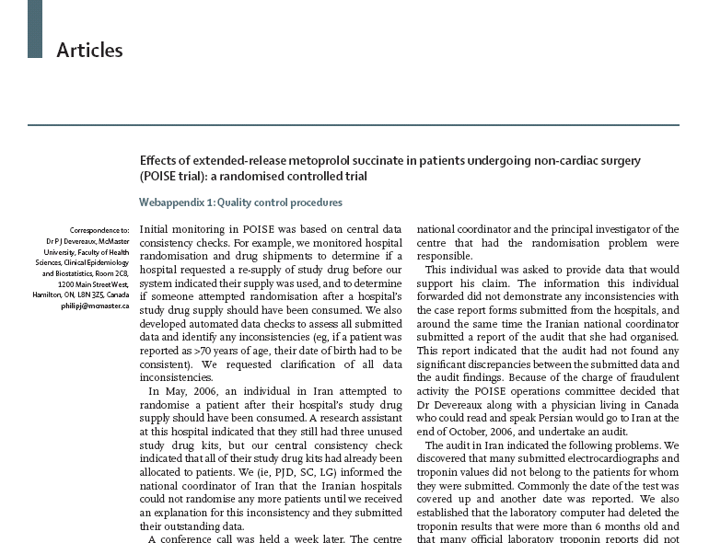

Slide 72
مثالهاي تخلفات پژوهشيسرقت معنوي
چند دانشجو مقاله مربوط به يک استاد را که در مجله AIM به چاپ رسيده بود عينا در يک مجله خارجي ديگر به نام خود چاپ کرده اند .
يک استاد با کپي اطلاعات يک سايت آنرا بعنوان تأليف خود بچاپ رسانيده است
يک مقاله به چاپ ميرسد سپس دانشجويان با حفظ نام اساتيد طرح و حذف تعدادي از افراد نويسنده و اضافه کردن نام خود با جعل امضاي محققين در يک مجله فارسي زبان به چاپ مي رساند .
يک دانشجو مطالعه يک استاد را به عنوان پايان نامه ارائه داده اند
يک کتاب روانشناسي کودک که سالها پيش ترجمه شده بوده سال پيش عينا(با همان ترجمه )بعنوان تأليف به چاپ رسيده است .

Slide 73
مثالهاي تخلفات پژوهشي
داده سازي
در چندين مطالعه از یک محقق علي رغم نتايج يکسان بين مقالات و گزارش طرح و پايان نامه تعداد نمونه ها و روش انجام مطالعه متفاوت بوده است .
يکي از محققين يک مقاله ادعا کرده که اسم ايشان بدون اطلاع ايشان در اين مقاله آورده شده و آزمايش هايي که در اين مطالعه ذکر شده هرگز در آن آزمايشگاه انجام نشده است .

Slide 74
مثالهاي تخلفات پژوهشي
عدم رعايت کدهاي اخلاقی
وجود مطالعاتي که ضرورتي نداشته و در آنها به انسان و حيوانات آسيب رسيده
بدون اخذ مجوز کميته اخلاق وارد فاز انساني کارآزمايي باليني شده اند ..

Slide 75
مثالهاي تخلفات پژوهشي
انتشار مجدد
يک مقاله در دو مچله فارسي با محتوا يکسان ولي عناوين متقاوت منتشرشده بود.
يک مقاله از يک پايان نامه به چاپ مي رسد با وجود اينکه استاد مشاور از چاپ قبلي اطلاع داشته اند مجددا آنرا در يک مجله فارسي زبان ديگر به چاپ رسانيده اند.
در يکي از دانشگاهها يکي از اساتيد يک مقاله را 2بار به زبان فارسي چاپ کرده و يک مقاله را علي رغم چاپ به زبان فارسي و انگليسي بار ديگر با حذف نام ساير محققين و اضافه کردن نام همسر خود بار ديگر به زبان فارسي به چاپ رسانيده است.

Slide 76
تعاريف و مصاديق
هر گونه نقض يا تخلف از راهنماها و دستورالعملها و کدهاي اخلاق تخلف پژوهشي محسوب مي شود.
تخلفات پژوهشي مشمول رسيدگي اين دستورالعمل شامل موارد زير مي باشند:
نقض يا تخلف از مفاد کدهاي اخلاقي در پژوهش هاي علوم پزشکي شامل آسيب مادي,جسمي و يا معنوي به آزمودني ها که به عمد يا به علت کوتاهي رخ دهد، عدم اخذ مجوز از کميته اخلاق، عدم اخذ رضايت آگاهانه از آزمودني ها، نقض محرمانگي و افشاي اسرار شرکت کنندگان.
جعل شامل ساخت، ثبت و انتشار داده يا نتايج يک تحقيق به صورتي که داده يا نتايج مذکور اصلا وجود نداشته است.
تحريف شامل تغيير يا حذف عمدي داده ها، مراحل و روش مطالعه، تجهيزات و مواد مورد استفاده در مطالعه و يافته هاي تحقيق به صورتي که با داده يا يافته‌هاي واقعي متفاوت باشد.
سرقت ادبي : نوشته و يا اعتبار شخص ديگر شامل كپي كردن کامل يا بخشي از نوشته، مقاله و يا پروپوزال يک فرد ديگر بدون استناد و ارجاع مناسب به صاحب آن.
نويسنده پنهان شامل حذف نام فرد يا افراد حائز شرايط نويسندگي, از فهرست اسامي نويسندگان در يك نوشته علمي در هنگام انتشار و يا انجام و انتشار نتايج براي ديگران بدون ذکر مشخصات مشارکت کنندگان در نوشته و يا مقاله.
عدم اظهار يا اظهار کذب تعارض منافع شامل عدم اظهار اطلاعات مربوط به بودجه، افراد و يا موسسات حمايت کننده و مرتبط با پژوهش و يا اظهارات غير واقعي در اين ارتباط.
ساير موارد؟؟؟

Slide 77
اخلاق در پژوهش
برخی آموزش صحیح افراد را ضامن اجرایی اخلاق معرفی می کنند و
بعضی هم فرهنگ جامعه را و
عده ای هم ضوابط وقوانین کیفری را
پشتوانه اجرای اصول اخلاقی می دانند.»

Slide 78
حضرت علي (عليه السلام):
فَاَحْبِبْ غَيْرِكَ ما تُحِبُّ لِنَفْسِكَ
وَ اكْرَهْ لَهُ ما تَكْرَهُ لَها

Slide 79


